Slide 1
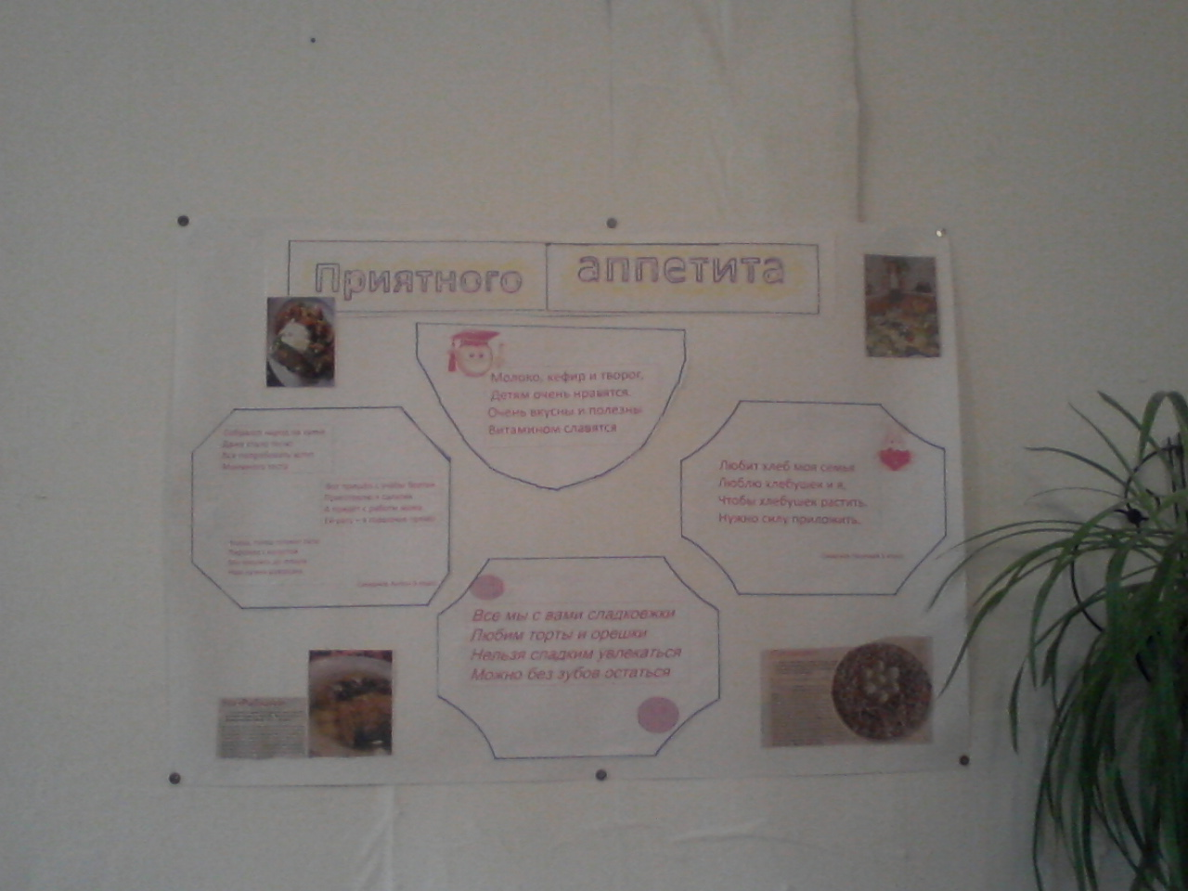

Slide 2
Все мы с вами сладкоежки
Любим торты и орешки
Нельзя сладким увлекаться
Можно без зубов остаться

Slide 3

Молоко, кефир и творог,
Детям очень нравятся.
Очень вкусны и полезны
Витамином славятся

Slide 4

Любит хлеб моя семья
Люблю хлебушек и я,
Чтобы хлебушек растить.
Нужно силу приложить.
Смирнов Николай 5 класс

Slide 5
Собрался народ на кухне
Даже стало тесно
Все попробовать хотят
Маминого теста
Вот пришёл с учёбы братик
Приготовлю я салатик
А придёт с работы мама
Ей рагу – в горшочке прямо
Борщ, гуляш готовит папа
Пирожки с капустой
Мы наелись до отвала
Нам нужна разгрузка
Смирнов Антон 5 класс

